Slide 1
Incidencias en Procesos de Facturación SICC – SSICC C13/2012
Gerencia de Centro de Soluciones Venta Directa
04 de Setiembre del 2013

Slide 2
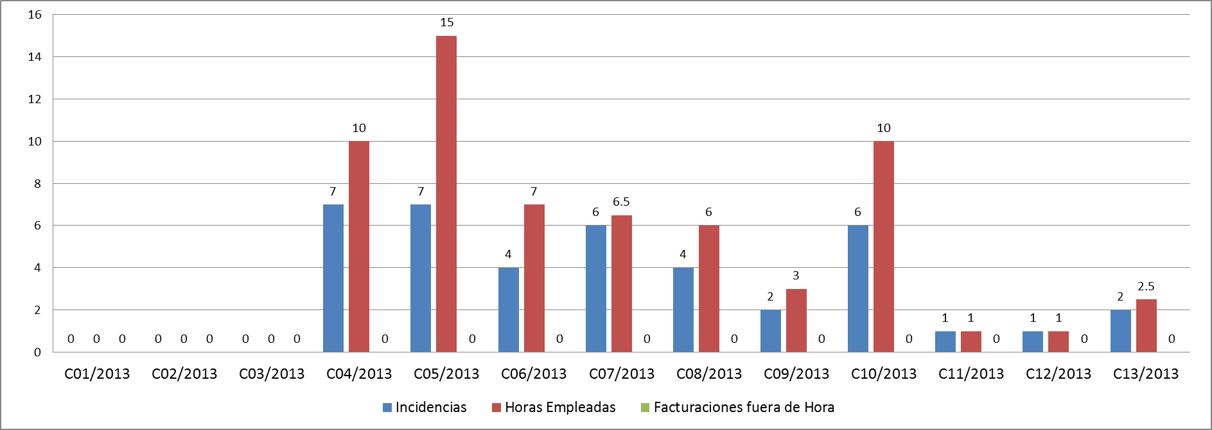
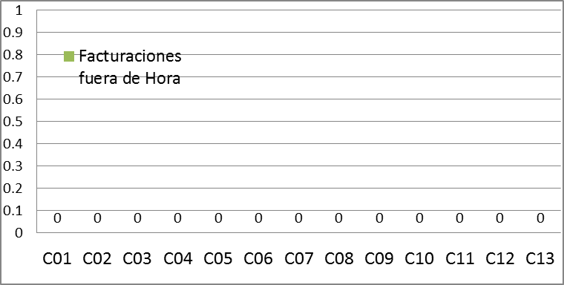
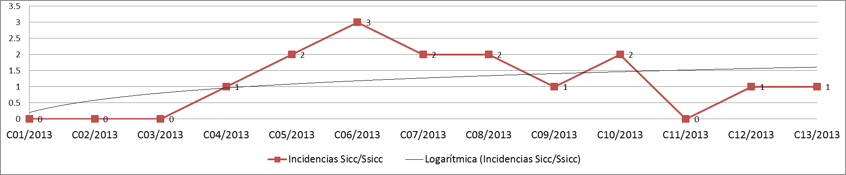
Evolución Incidencias
1
Notes:
1

Slide 3
Mapa de Facturaciones con Incidentes C13/2013
2
Notes:
2

Slide 4
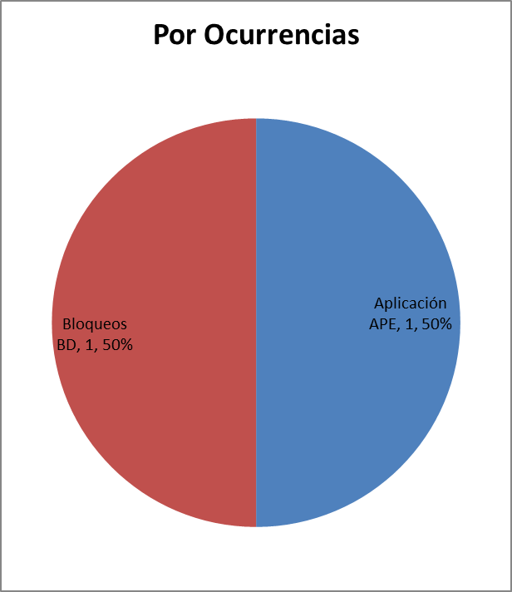
Tipología de Errores C13/2013
3
Notes:
3

Slide 5
Muchas Gracias

